Slide 1
Presentación semana cero-Decanos-ESEN- 13 junio 2022

Slide 2
AGENDA
1. ¿QUIÉNES SOMOS?
2. LA INTEGRIDAD
3. LA AUTOREGULACIÓN
4. LA MODALIDAD HÍBRIDA DE CLASES

Slide 3
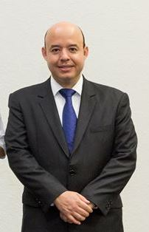
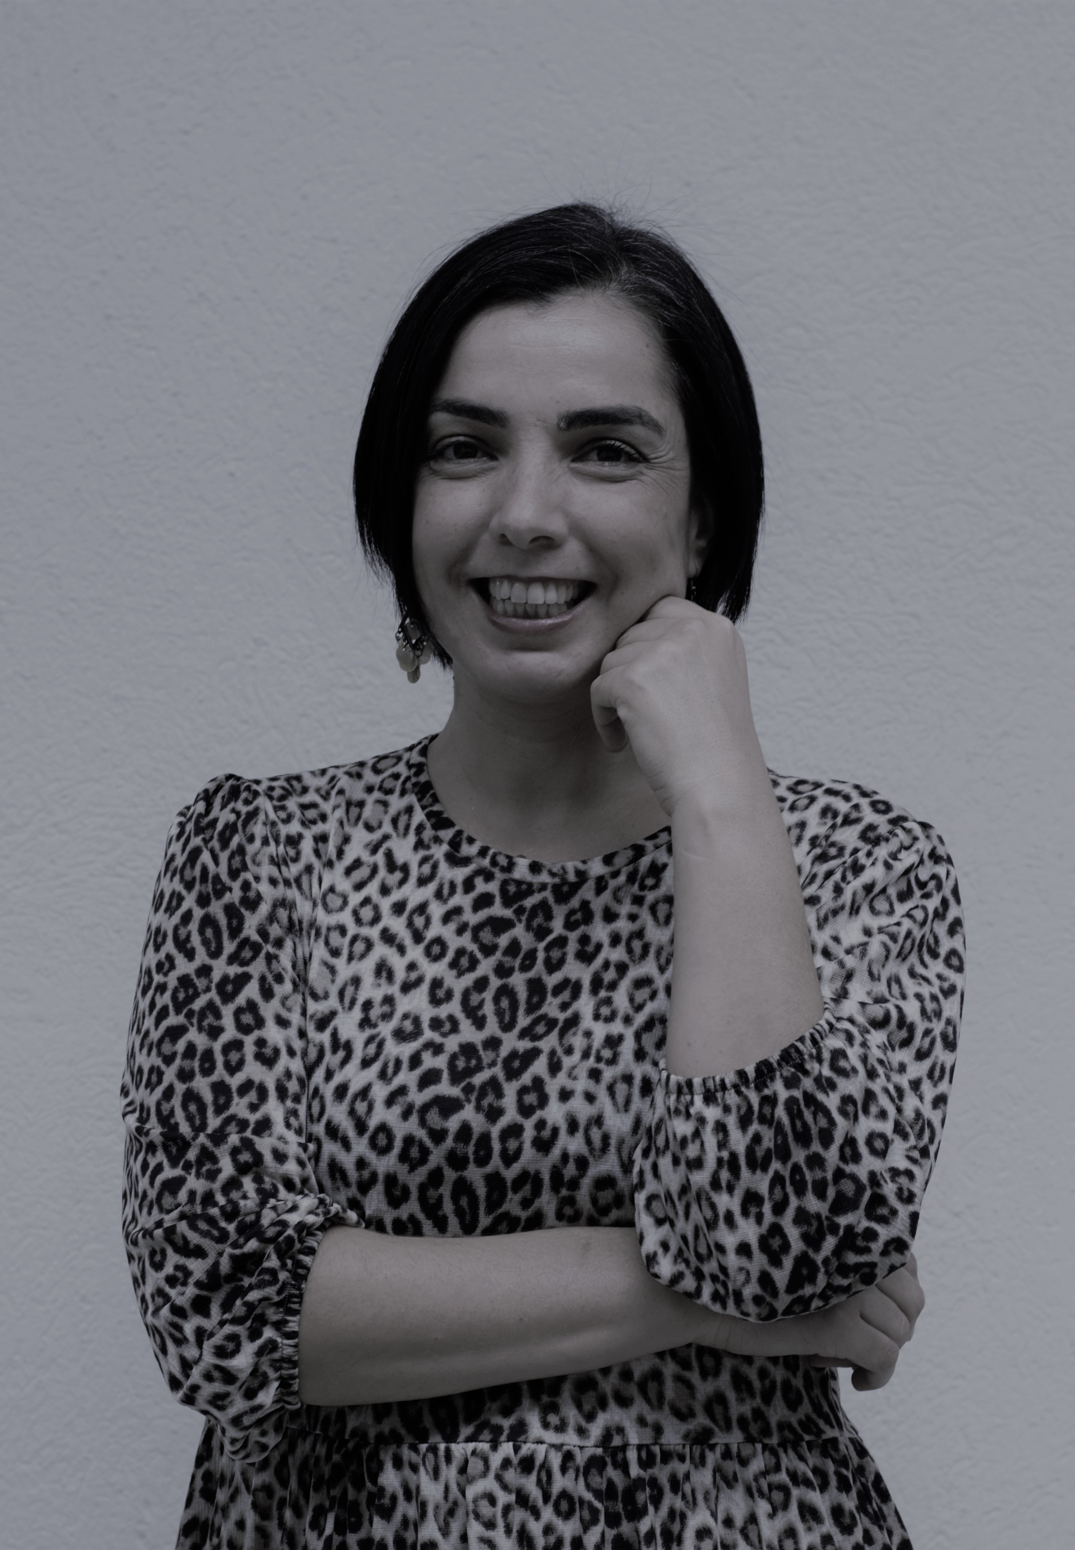
1. ¿Quiénes somos?
José Everardo Rivera B.
Director General
Carolina Rovira
Decana de Economía y Negocios
Licenciatura en Economía y Negocios, ESEN
Magíster en Economía, Macroeconomía Aplicada y Políticas Públicas, Pontificia Universidad Católica de Chile
Master of Arts in Political Science, International Relations,
New York University
Licenciatura en Economía y Negocios, ESEN
Magíster en Economía,
Magíster en Sociología de la Educación
Doctorado en Ciencias de la Educación
Todos de la Pontifician Universidad Católica de Chile

Slide 4
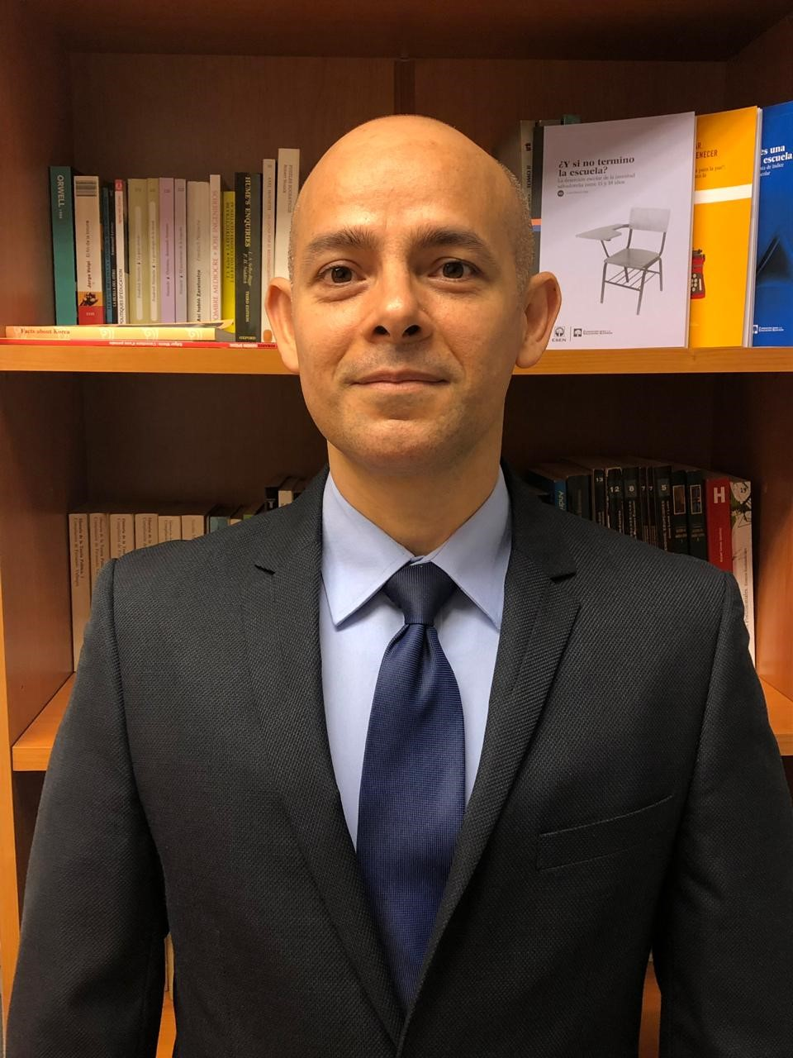
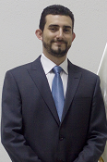
1. ¿Quiénes somos?
Jorge Araujo
Decano de Ciencias Jurídicas
Sven Guzmán
Decano de Ingeniería de Negocios
Licenciatura en Ciencias Jurídicas, Universidad “Dr. José Matías Delgado”
Maestría en Filosofía Iberoamericana, UCA
Maestría en Derecho Ambiental (LL.M.), Nottingham University
Ingeniería Industrial, UCA
Master of Science in Operations Research,
University of Arkansas

Slide 5
2. La integridad

Slide 6
¿Qué se espera del estudiante?
Respeto a las autoridades, profesores, estudiantes, personal administrativo, colaboradores de limpieza y vigilancia, visitantes, etc. de la ESEN.
Cuido de las instalaciones de la ESEN: no manchar paredes, baños, aulas, etc.
Viva los valores ESEN

Slide 7
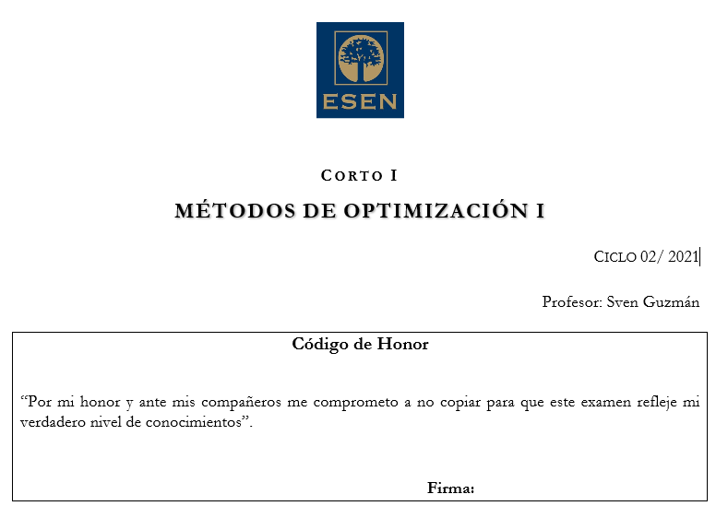
Integridad (Código de Honor ESEN)

Slide 8
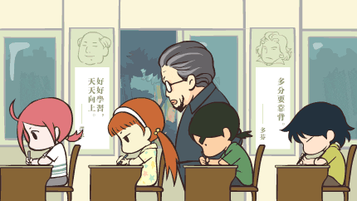
Algunos Casos en la ESEN

Slide 9
Caso I – estudiante 1er año-ciclo III

Slide 10
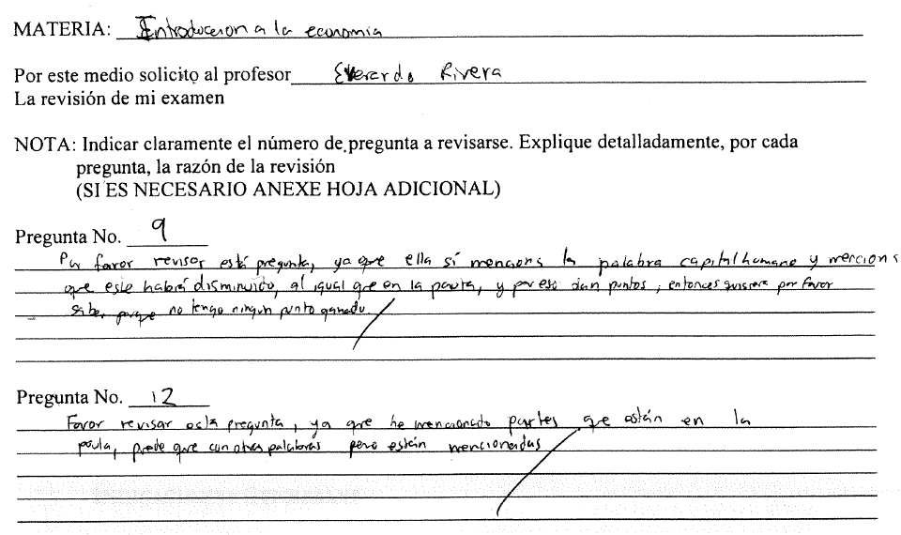

Slide 11
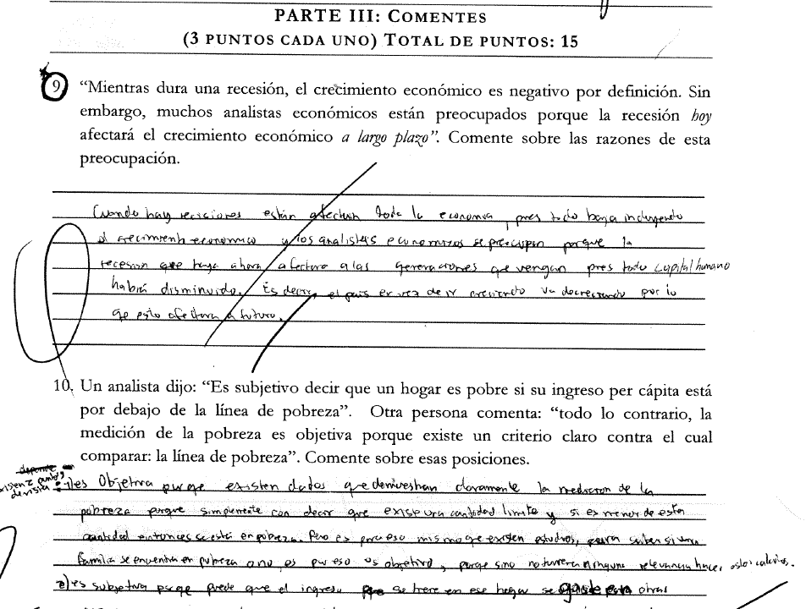

Slide 12
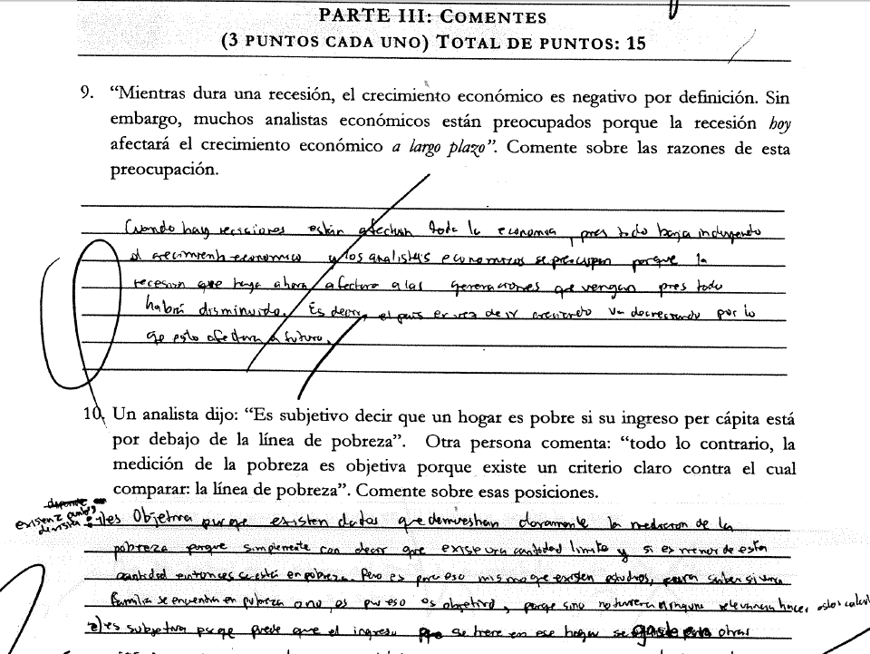

Slide 13
Caso II – estudiantes 3o año-ciclo III (modalidad virtual)

Slide 14
Caso II – estudiantes 3o año-ciclo III (modalidad virtual)
Alumno 1
Alumno 1
Alumno 2
Alumno 1
Alumno 1
Alumno 2

Slide 15
Caso III – estudiantes 4o año-ciclo II (modalidad virtual)

Slide 16
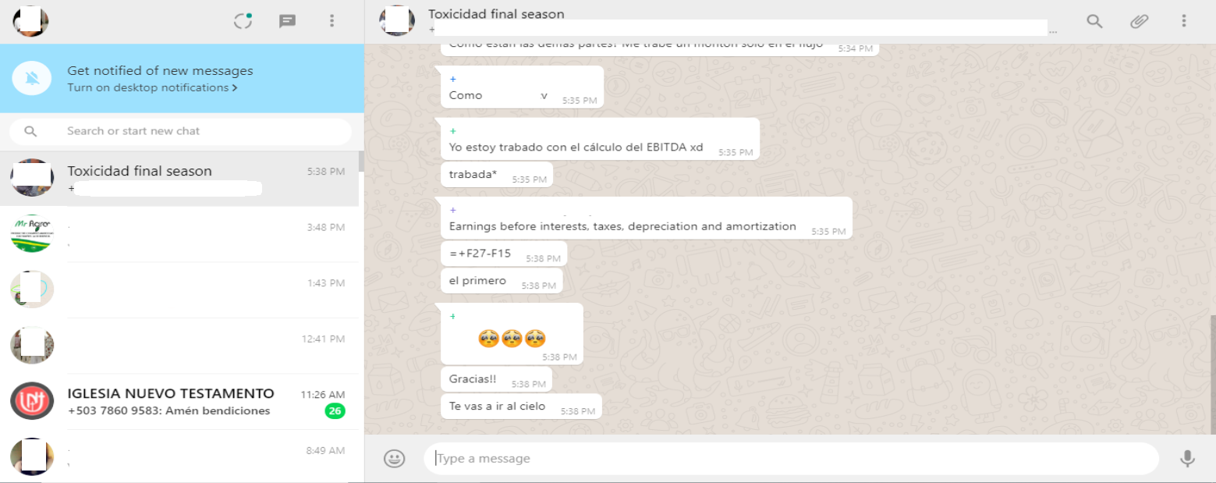
Caso III – estudiantes 4o año-ciclo II (modalidad virtual)

Slide 17
3. La autoregulación

Slide 18
Tú eres el RESPONSABLE de las decisiones importantes (Cambio de Carrera)
El estudiante deberá entrevistarse con el decano de la carrera actual
Luego deberá entrevistarse con el decano de la nueva carrera
Si la decisión es fundamentada, el decano de la nueva carrera aprobará el cambio.
Durante el primer año, o bien, antes de iniciar el segundo año

Slide 19
Plan de Estudios y Calendario Académico
72 asignaturas + 3 Inglés (excepto si tiene el TOEFL)
15 asignaturas por año a partir del 2º año.
Inicio de clases: 20 Junio
Vacaciones de Agosto: 1 – 6 Agosto
Exámenes Finales: 29 – 3 Septiembre
Inicio de clases: 12 Septiembre
Exámenes Parciales: 17 – 22 Octubre
Exámenes Finales: 28 – 3 Diciembre
Ciclo I
Ciclo II
NOTA: No se otorgan permisos en semana de parciales y finales por motivos de viajes

Slide 20
Plan de Estudios y Calendario Académico
Ciclo I
Semana (lunes a viernes) | Tipo de Clase
20 a 24 de junio | Virtual
27 junio a 1 de agosto | Presencial
4 a 8 de julio | Virtual
11 al 15 de julio | Presencial
18 al 22 de julio | Virtual
25 al 29 de julio | Presencial
1 al 5 de agosto | Vacaciones de agosto
8 al 12 de agosto | Presencial
15 al 19 de agosto | Presencial
22 al 26 de agosto | Presencial
29 agoto al 2 de septiembre | Presencial (semana de finales)
NOTA: No se otorgan permisos en semana de parciales y finales por motivos de viajes

Slide 21
a. Evaluaciones

Slide 22
Tipos de Evaluaciones
Diagnóstica
Evaluación durante el proceso de aprendizaje
Seguimiento al proceso de aprendizaje
Sumativa
Evaluación al final del tema o curso
Considera la evaluación como un producto
El propósito es mejorar el aprendizaje
Considera la evaluación como un proceso
Asigna notas
El propósito es evaluar el logro
Formativa
Evaluación antes del proceso de aprendizaje
Indica posibles mejoras a realizar en el aprendizaje
El propósito es realizar un diagnóstico para mejorar el aprendizaje al inicio

Slide 23
Medición de Aprendizajes
Nota Máxima: 10.0
Nota Mínima para aprobar: 6.0
Nota Mínima: 0.0
Escala de Notas

Slide 24
Trabajos grupales
Las calificaciones obtenidas en trabajos grupales se incluirán en el cálculo de la nota final individual de curso, únicamente si el promedio ponderado de actividades individuales es igual o mayor a 6.0.
La regla precedente no tendrá aplicación en las asignaturas en las cuales la nota grupal represente un porcentaje superior a las evaluaciones individuales
Ejemplo: Curso en que 90% de nota son actividades individuales y 10% son actividades grupales.
¿Cuánto debe tenerse en lo individual para que se incluya la nota grupal?
Resultados
90% Individual
6
5
10% Grupal
10
10
Nota Final del Curso
6.4
4.5

Slide 25
b. Consecuencias de No Autoregularse

Slide 26
1. Reprobación de Exámenes
Solicitar en Registro Académico (RA) el formulario de revisión de evaluaciones
En el caso de exámenes parciales, finales o trabajos finales dejar el formulario en RA
Caso contrario entregárselo al catedrático respectivo
Para exámenes o trabajos finales, el plazo de recepción de estas solicitudes en RA es de 5 días hábiles luego de iniciado el siguiente ciclo del año académico
Si se le ha calificado de manera incorrecta, puede solicitar revisión de la evaluación. Dentro de un plazo de 5 días hábiles posteriores a la comunicación de resultados

Slide 27
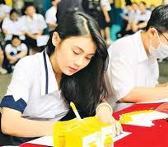
2. Reprobación de Asignaturas
Estudiantes que reprueben tres o más asignaturas en su primer, segundo y/o tercer ciclo, deben suspender sus estudios y hablar con el decano a cargo.

Slide 28
3. Retiro de la ESEN
Reprobar la misma materia 3 veces.
Reprobar más de 8 materias.
No aprobar las materias del pénsum en el plazo máximo de 8 años calendario de estudios.
Haber sido sancionado con expulsión.
Por incumplir con las obligaciones económicas contraídas y no mediar acuerdo para su pago a ESEN

Slide 29
ATENCIÓN al manejo del estrés, ansiedad y tu salud mental
Busca apoyo en Dirección Estudiantil o tu respectivo decano

Slide 30
4. Modalidad Híbrida de Clases

Slide 31
Modalidad Ciclo II 2022
Modalidad Ciclo II 2022-IT
Año de Carrera | Semana
1er, 4to y 5to Año | S 1
2do y 3er Año | S 2
1er, 4to y 5to Año | S 3
2do y 3er Año | S 4
1er, 4to y 5to Año | S 5
Exámenes parciales
2do y 3er Año | S 7
1er, 4to y 5to Año | S 8
2do y 3er Año | S 9
1er, 4to y 5to Año | S 10
2do y 3er Año | S 11
Exámenes finales
Presencialidad sigue siendo voluntaria por decisión del MINEDUCYT.
Semana (lunes a viernes) | Tipo de Clase
20 a 24 de junio | Virtual
27 junio a 1 de agosto | Presencial
4 a 8 de julio | Virtual
11 al 15 de julio | Presencial
18 al 22 de julio | Virtual
25 al 29 de julio | Presencial
1 al 5 de agosto | Vacaciones de agosto
8 al 12 de agosto | Presencial
15 al 19 de agosto | Presencial
22 al 26 de agosto | Presencial
29 agoto al 2 de septiembre | Presencial (semana de finales)
A la presencialidad vuelven solo alumnos con esquema de vacunación completa.

Slide 32
Clases
Carga semanal de clases por materia: 300-400 minutos
Semana semi-presencial
Clases semi presenciales de 80 minutos
Horarios como en pre pandemia (secciones más pequeñas, etc)
Semana on-line
Clases sincrónicas
Clases asincrónicas (videos del profesor+material de soporte)
Completar estas clases con material de trabajo autónomo asincrónico 60 minutos a la semana

Slide 33
Semana On-line
Clases sincrónicas (mínimo 2 o máximo 3 según la necesidad de la materia)
Duración: máximo 100 minutos
Duración: 60 a 100 minutos
Plataforma: Zoom
Si dura menos de 100 minutos, el docente complementará con un video propio o material adjunto a la clase
Clase Asincrónica (No más de 1 a la semana)
Puede tratarse de varios videos del profesor de 15-20 minutos (máximo 2 por semana) y de material o recursos complemntarios para trabajo del estudiante.
Todo el material de la clase estará disponible en Moodle. Notificar al representante para garantizar que así sea.

